Slide 1



《数据库原理及应用》
数据库虚拟教研室 制作

Slide 2
第12章 数据库安全
01 数据库安全性概述
02 用户标识与鉴定
03 存取控制（重难点）
04 ORACEL权限控制（重难点）
05 视图
06 审计
07 数据加密
目
录

Slide 3
数据库安全性概述
问题的提出：
数据库的一大特点是数据可以共享， 但数据共享必然带来数据库的安全性问题， 数据库系统中的数据共享不能是无条件的共享，而是有条件的共享。
数据库中数据的共享是在DBMS统一的严格的控制之下的共享，即只允许有合法使用权限的用户访问允许他存取的数据。

Slide 4
数据库安全性概述
数据库不安全的因素：
非授权用户对数据库的恶意存取和破坏；
数据库中重要或敏感的数据被泄露；
安全环境的脆弱性。

Slide 5
数据库安全性概述
数据库安全的保障：
技术安全类：使用各种安全技术防止数据被非法访问；
管理安全类：加强安全管理，防止信息泄漏；
政策法律类：通过法律保障。2021年6月10日第十三届
全国人民代表大会常务委员会第二十九次会议通过
《中华人民共和国数据安全法》

Slide 6
计算机系统中的安全模型
安全性控制层次
高
低
应用
DBMS
OS
DB
方法
密码存储
用户标识
和鉴定
操作系统
安全保护
存取控制
审计
视图

Slide 7
用户标识与鉴定
这是DBS提供的最外层安全保护措施。用户访问数据库之前，必须先标识自己的身份，由系统核实，通过鉴定后才提供机器使用权。常用方法有：
静态口令：这是最常用的方式，如输入用户密码。
动态口令：较安全，如短信或验证码。
用户个人特征：较安全，如指纹、虹膜、人脸等。
智能卡：安全性高，如磁卡、IC卡、U-key等。

Slide 8
存取控制
存取控制机制：确保只授权给有资格的用户访问数据库的权限，同时令所有未被授权的人员无法进入数据库系统。
每当用户向系统发出存取数据库的请求后，DBMS查找数据字典，根据安全规则进行合法权限的检查，若用户的操作请求超出了合法权限，系统则拒绝执行此操作。

Slide 9
存取控制
数据库实现存取控制主要有两种：
自主存取控制(DAC):一个主体只能在获得对一个客体的操作权限后才能对客体进行操作；主体对它创建的客体拥有所有权，自然获得对客体的一切操作权限。
强制存取控制(MAC):对每一个数据对象标以一定的密级，每一个用户也被授予某一个级别的许可证。对于任意一个对象，只有具有合法许可证的用户才可以存取。

Slide 10
视图机制
为不同的用户定义不同的视图，可以限制各个用户的访问范围。
通过对视图实施自主存取控制机制把要保密的数据对无权存取的用户隐藏起来，从而自动地对数据提供一定程度的安全保护。

Slide 11
视图机制
【例12.1】建立计算机系学生的视图，把对该视图的SELECT权限授于王平。
-- 建立计算机系学生的视图
CREATE VIEW cs_student
AS
SELECT * FROM student WHERE dept='计算机';
-- 授予SELECT权限给王平
GRANT SELECT ON cs_student TO 王平;

Slide 12
数据加密
数据加密是指把数据用密码形式存储在磁盘上。
用户标识、存取控制、视图等是防止从数据库系统窃取和破坏数据，但不能防止通过通信线路进行窃听和窃取数据。为了更好地保证数据库的安全性，用密码存储口令、数据，对远程用户的信息用密码传输，防止中途非法截获数据。

Slide 13
数据加密
单向加密是对用户密码做了一个HASH算法，使明文到密文变得可行，但从密文无法查看到明文。单向加密函数通常有：MD5()、SHA1()和PASSWORD()等。
双向加密是指明文可以变成密文存储在数据库中，同时密文也能通过相应的解密方法查看到明文。双向加密函数有：ENCODE()和DECODE()、DES_ENCRYPT()和DES_DECRYPT()、AES_ENCRYPT()和AES_DECRYPT()三种。

Slide 14
数据加密
【例12.2】 创建一张CREATE TABLE users( username VARCHAR(128), pwd BLOB )表，分别用MD5()和AES_ENCRYPT()对pwd字段的内容进行加密，并观察加密的内容。
CREATE TABLE users( username VARCHAR(128), pwd BLOB );
-- 插入一条测试语句
INSERT INTO users VALUES ('jery', MD5('mypwd'));
-- 插入一条测试语句
INSERT INTO users VALUES (‘tom', AES_ENCRYPT('guessme', '芝麻开门'));
-- 查询john的密码
SELECT username, AES_DECRYPT(pwd,‘芝麻开门’) FROM users;

Slide 15
审计
数据库审计功能主要将用户对数据库的各类操作行为记录下来放入审计日志，以便日后进行跟踪、查询、分析，实现对用户操作的监控和审计。
审计通常是很耗费时间和空间的，所以这项功能一般是作为DBMS的可选项，主要用于安全性要求较高的部门或单位。

Slide 16
MySQL权限管理
在MySQL 服务器运行时，客户端请求连接必须提供有效的身份认证，例如输入用户名和密码。
MySQL用户可以分为根（root）用户和普通用户。根用户是超级管理员，用户名为root，拥有所有权限;普通用户只拥有被授予的权限；
当某用户执行数据库操作时，服务器将会验证该用户是否具有相应的权限。
-- 查看mysql用户表user
SELECT * FROM mysql.user;

Slide 17
用户管理
1.创建用户
CREATE USER 账户名[IDENTIFIED] [with 加密插件][BY 密码]
[密码管理选项|账户锁定选项]
【例12.3】 创建新用户user1，并设置密码为 user1。
-- 创建本地登录帐户
CREATE USER user1@localhost IDENTIFIED BY 'user1';
-- 创建任何主机登录帐户，并设置加密插件
CREATE USER user1 IDENTIFIED WITH 'mysql_native_password' BY 'user1';

Slide 18
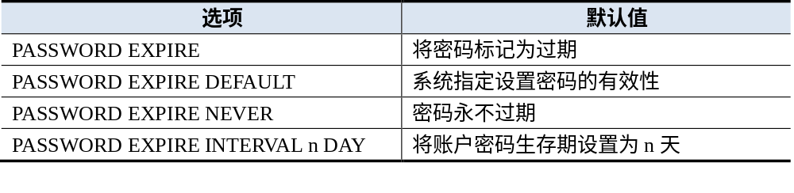
用户管理
【例12.4】创建一个名为user2的用户，并设置其密码每180天变更一次，具体SQL语句如下。
CREATE USER user2 IDENTIFIED BY 'user2' PASSWORD expire INTERVAL 180 DAY;

Slide 19
用户管理
2.修改用户
（1）修改用户名，具体SQL语句如下。
RENAME USER <旧用户名> TO <新用户名>;
【例12.5】 将user1@localhost用户名修改为user1@'202.208.5.8'。
RENAME USER user1@localhost TO user1@'202.208.5.8';
【例12.6】 将user2密码修改为‘user2'，验证方式为 'mysql_native_password'，密码长期有效，用户为解锁状态。
ALTER USER user2 IDENTIFIED WITH 'mysql_native_password ' BY 'user2' PASSWORD expire never ACCOUNT UNLOCK;

Slide 20
用户管理
3.删除用户
DROP USER [IF EXISTS] <帐户名>,…;
【例12.7】 删除user1和user1@202.208.5.8两个帐
DROP USER user1,user1@202.208.5.8;

Slide 21
权限管理
1.授予权限
GRANT
权限类型[字段列表][,权限类型[字段列表]] …
ON[目标类型]权限级别
TO 账户名[用户身份验证选项][,账户名[用户身份验证选项]] …
[REQUIRE连接方式]
[WITH{GRANT OPTION|资源控制选项}]

Slide 22
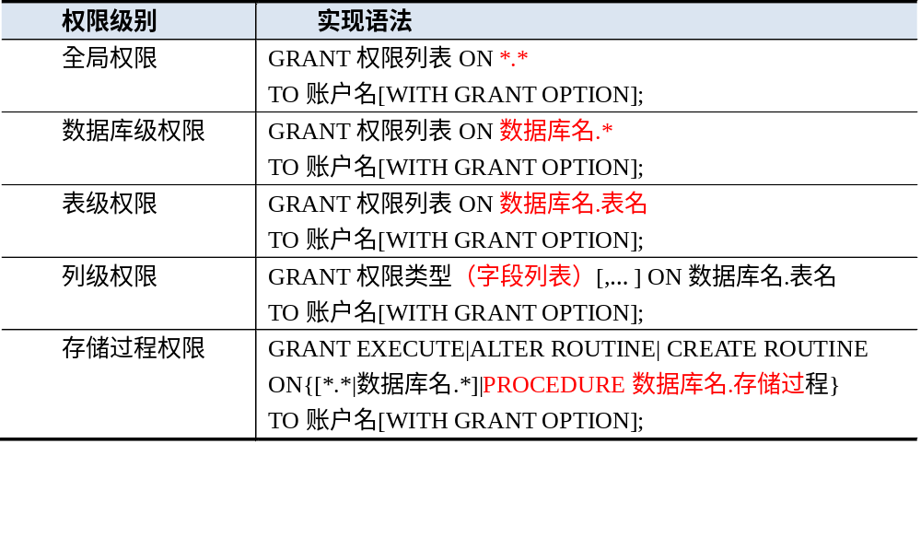
权限管理

Slide 23
权限管理
【例12.8】 创建user1、user2两个用户，密码与用户名相同。给user1授予所有数据库权限，并具有授权权限，用user1连接服务器，user1给user2授予teaching_manage数据中的score表的select权限、insert权限和修改grade字段的权限，用user2连接服务器查看其内容。
-- 创建user1和user2两个用户，若已存在不用再创建
CREATE USER user1 IDENTIFIED BY 'user1', user2 IDENTIFIED BY 'user2';
-- 给user1授权
GRANT ALL PRIVILEGES ON *.* TO user1 WITH GRANT OPTION;
-- 给user2授权
GRANT SELECT,INSERT,UPDATE(grade) ON teaching_manage.score TO user2;

Slide 24
权限管理
2.查看权限
（1）查看用户的授权情况。
SHOW GRANTS FOR <用户|角色>;
（2）查看用户对数据库的访问权限。
SELECT * FROM mysql.tables_priv WHERE USER='用户名';
【例12.9】分别用两种方式查看user2 用户的权限情况。
-- 查看用户的授权情况
SHOW GRANTS FOR user2;
-- 查看用户对数据库的访问权限
SELECT * FROM mysql.tables_priv WHERE USER=' user2';

Slide 25
权限管理
3.回收权限
在MySQL中，为了保证数据库的安全，需要将用户不必要的权限回收。例如，数据管理员发现某个用户不应该具有DELETE权限，就应该及时将其收回。为此，MySQL专门提供了一个REVOKE语句用于回收指定用户的权限。其基本语法格式如下。
REVOKE
权限类型[字段列表][,权限类型[字段列表]]…
ON[目标类型]权限级别
FROM账户名 [,账户名] …

Slide 26
权限管理
【例12.10】收回user2用户对teaching_manage.score表的SELECT权限、INSERT权限 和grade字段修改权限，具体SQL语句如下。
-- 收回SELECT权限
REVOKE SELECT ON teaching_manage.score FROM user2;
-- 通过收回UPDATE来收回grade字段的修改权限
REVOKE UPDATE ON teaching_manage.score FROM user2;
-- 收回teaching_manage数据中的score表上的一切数据权限
REVOKE ALL ON teaching_manage.score FROM user2;

Slide 27
角色管理
问题：当用户越来越多时，针对单个用户权限管理变得越来越复杂；而实际应用中，许多同类型的用户其权限也是相同的，能否给同类用户定义相同的权限，简化用户授权。
角色是一组权限的集合，可以授予权限给角色，角色不能用于登录数据库，但可通过角色为同类用户一次性授权。

Slide 28
角色管理
对角色管理的内容有：
（1）创建一个角色。
CREATE ROLE [IF NOT EXISTS] role[,role]…；
（2）为角色授权权限。
GRANT 权限列表 ON 数据库名.表名 TO 角色名[WITH GRANT OPTION];
（3）为用户指定角色。
GRANT role TO user|role [WITH GRANT OPTION]；
（4）查看角色权限。
SHOW GRANTS FOR <角色|用户>；
（5）收回角色权限。
REVOKE role FROM user；
（6）删除角色。
DROP ROLE [IF EXISTS] role[,role]…；

Slide 29
角色管理
【例12.11】 为了方便对teaching_manage数据库管理，对学校人员采用角色管理，分别为学校的管理员、教师和学生设置了三个角色（r_admin、r_teacher、r_student），按照上述角色管理步骤对角色进行管理。
-- 创建三个角色r_admin,r_teacher,r_student
CREATE role IF NOT EXISTS r_admin,r_teacher,r_student;
-- 给r_admin授予teaching_manage的一切管理权限
GRANT ALL ON teaching_manage.* TO r_admin;
-- 给r_teacher授予score的增、删、改、查权限
GRANT SELECT,INSERT,DELETE,UPDATE ON teaching_manage.score TO r_teacher;

Slide 30
角色管理
-- 给r_student授予score的查询权限
GRANT SELECT ON teaching_manage.score TO r_student;
-- 分别创建三类用户
CREATE USER student1,student2,teacher1,teacher2,admin;
-- 给三类用户授予不同的角色
GRANT r_admin TO admin;
GRANT r_teacher TO teacher1,teacher2;
GRANT r_student TO student1,student2;
-- 分别查看用户和角色的授权情况
SHOW GRANTS FOR r_student;
-- 收回授予用户的角色权限
REVOKE r_student FROM student1,student2;

Slide 31
谢谢学习
Thank You !

